Slide 1
De kennisgedreven overheid
…of het koesteren van expertise
Flores Bakker
Enterprise Architect DG Rijksbegroting
Ministerie van Financiën

Slide 2
Introductie
TOOI
Kennisgedreven overheid
Toepassingen
Toekomst

Slide 3
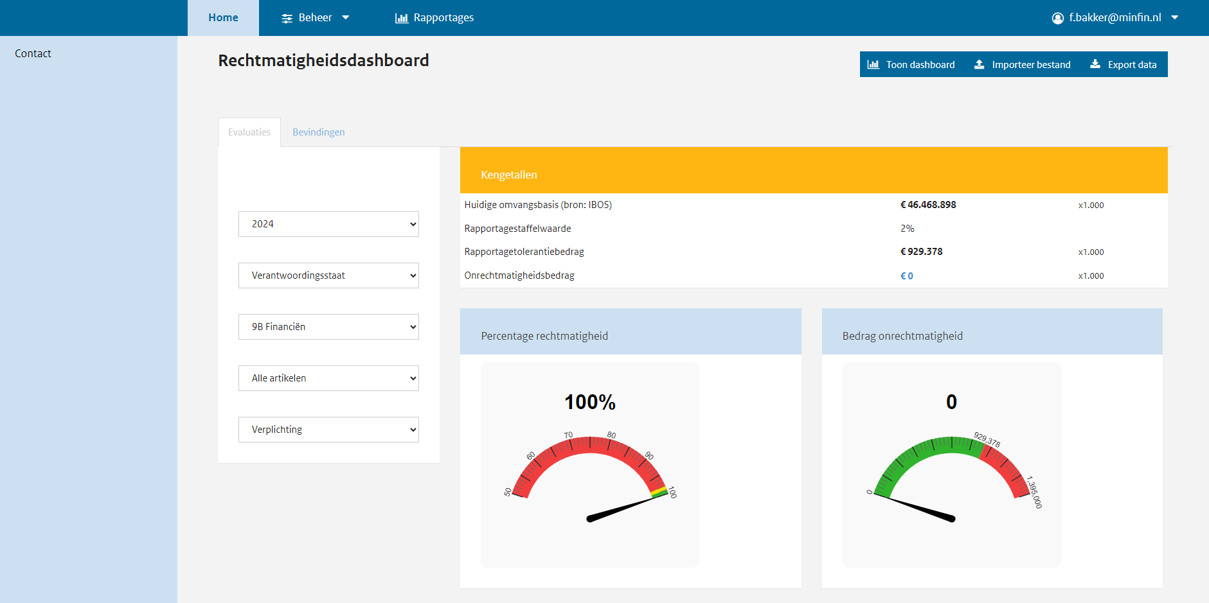
Rechtmatigheidsdashboard: een toepassing van Linked Data
Begrotingshoofdstukken zijn gekoppeld aan een ministerie.
Begrotingscijfers zijn gekoppeld aan rechtmatigheidscijfers

Slide 4
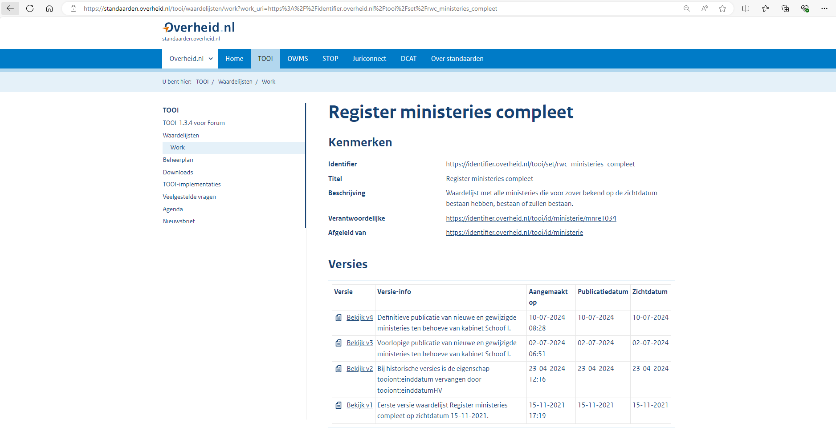
TOOI: een kennismodel voor overheidsinformatie
ministerie:mnre1090 a tooiont:Ministerie;
rdfs:label "ministerie van Financiën";
tooiont:afkorting "Fin";
tooiont:ministeriecode "1090";
tooiont:officieleNaamExclSoort "Financiën";
tooiont:officieleNaamInclSoort "ministerie van Financiën";
tooiont:officieleNaamSorteer "financiën";
tooiont:organisatiecode "mnre1090";
tooiont:organisatiesoort <https://identifier.overheid.nl/tooi/def/thes/kern/c_97fd6a12>;
tooiont:owmsId "http://standaarden.overheid.nl/owms/terms/Ministerie_van_Financiën"^^xsd:anyURI;
tooiont:voorkeursnaamExclSoort "Financiën";
tooiont:voorkeursnaamInclSoort "ministerie van Financiën";
tooiont:voorkeursnaamSorteer "financiën" .

Slide 5
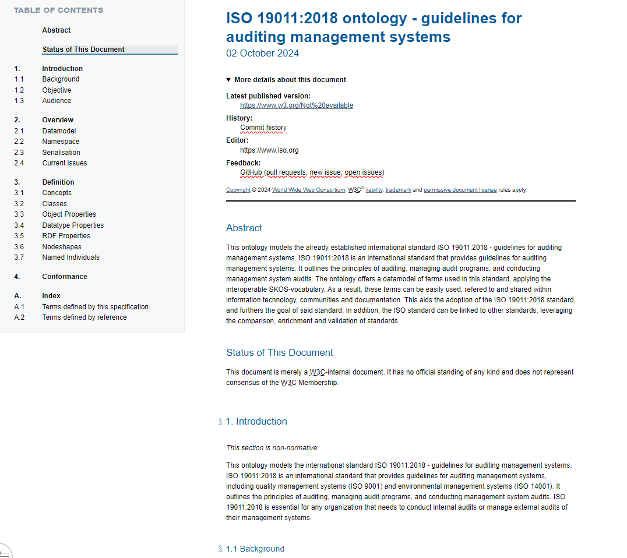
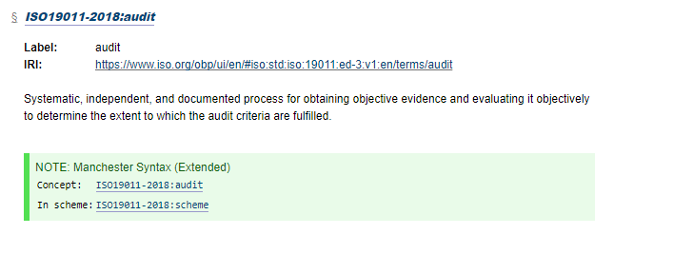
ISO 19011:2018 – Guidelines for auditing management systems
ISO-standaard omgezet naar Linked Data.
Ook het document zelf dat de ISO-standaard beschrijft is Linked Data.

Slide 6
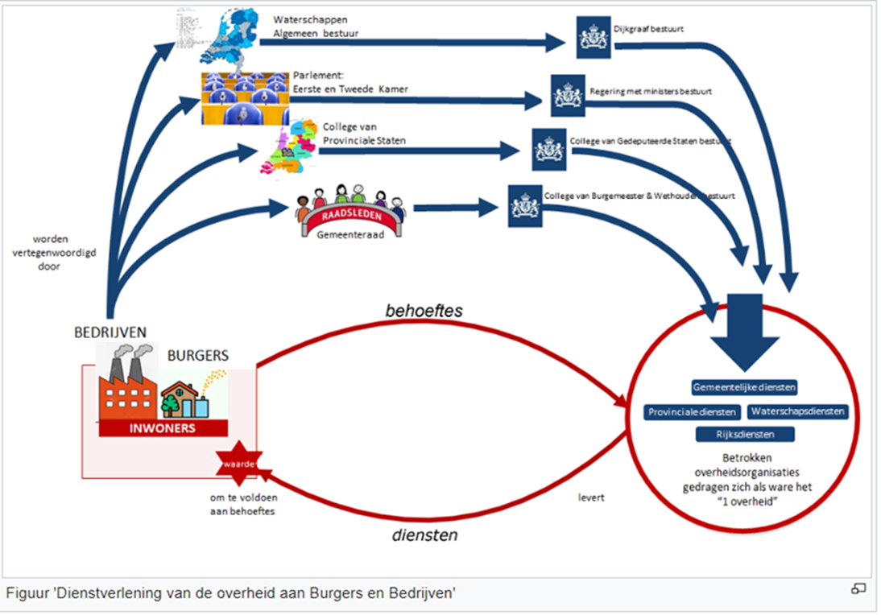
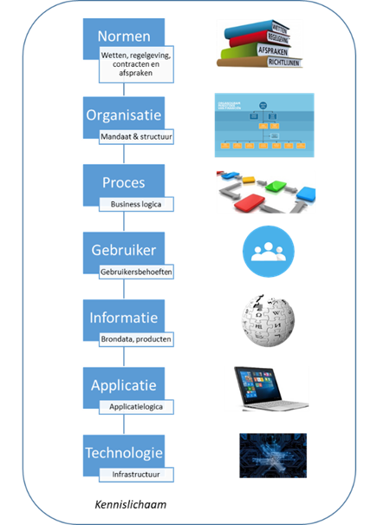
Kennisgedreven overheid
informatie huishouding

Slide 7
Continue kennisontwikkeling
Kennismanagement
Kennisdeling
Koester uw eigen expertise:
Kennisbank, woordenboek
Begrippen, relaties tussen begrippen en de eisen die we hier aan stellen
Van normen tot algoritmen: het volledige kennislichaam
Kennisintegratie
Koester andermans expertise:
Herbruikbare informatie-uitwisseling door standaardisatie
Beschikbaar gesteld via datahubs
Faciliteert een applicatielandschap met diversiteit
Koester nieuwe expertise:
Over kennisdomeinen heen digitaliseren
Maakt continue ontwikkeling mogelijk van het kennislichaam
Faciliteert nieuwe dienstverlening
TOOI Wensenlijst:
Model agentschappen
Model interne organisatiestructuur Ministeries
Bevraagbaar endpoint/datahub

Slide 8
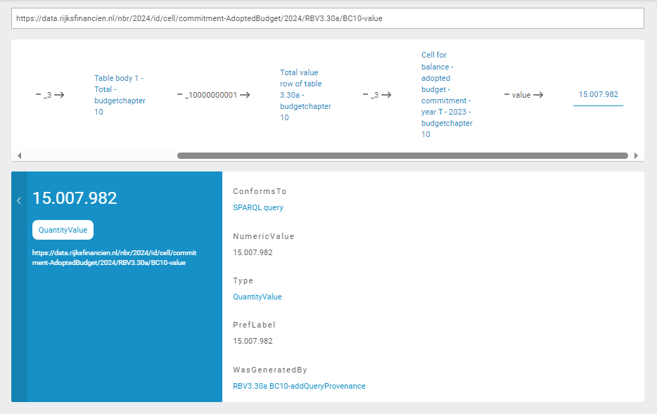
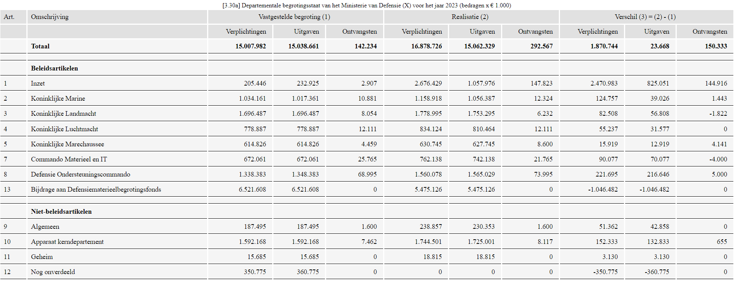
Use case: Rijksbegroting
Provenance en verificatie

Slide 9
Standardization of HTML vocabulary
https://www.w3.org/community/htmlvoc/

Slide 10
Een familie van talen in Linked Data
DOM
HTML
XML
Archimate
SPARQL voc
Python voc
Abstract Syntax Tree
Talen
SVG
…

Slide 11
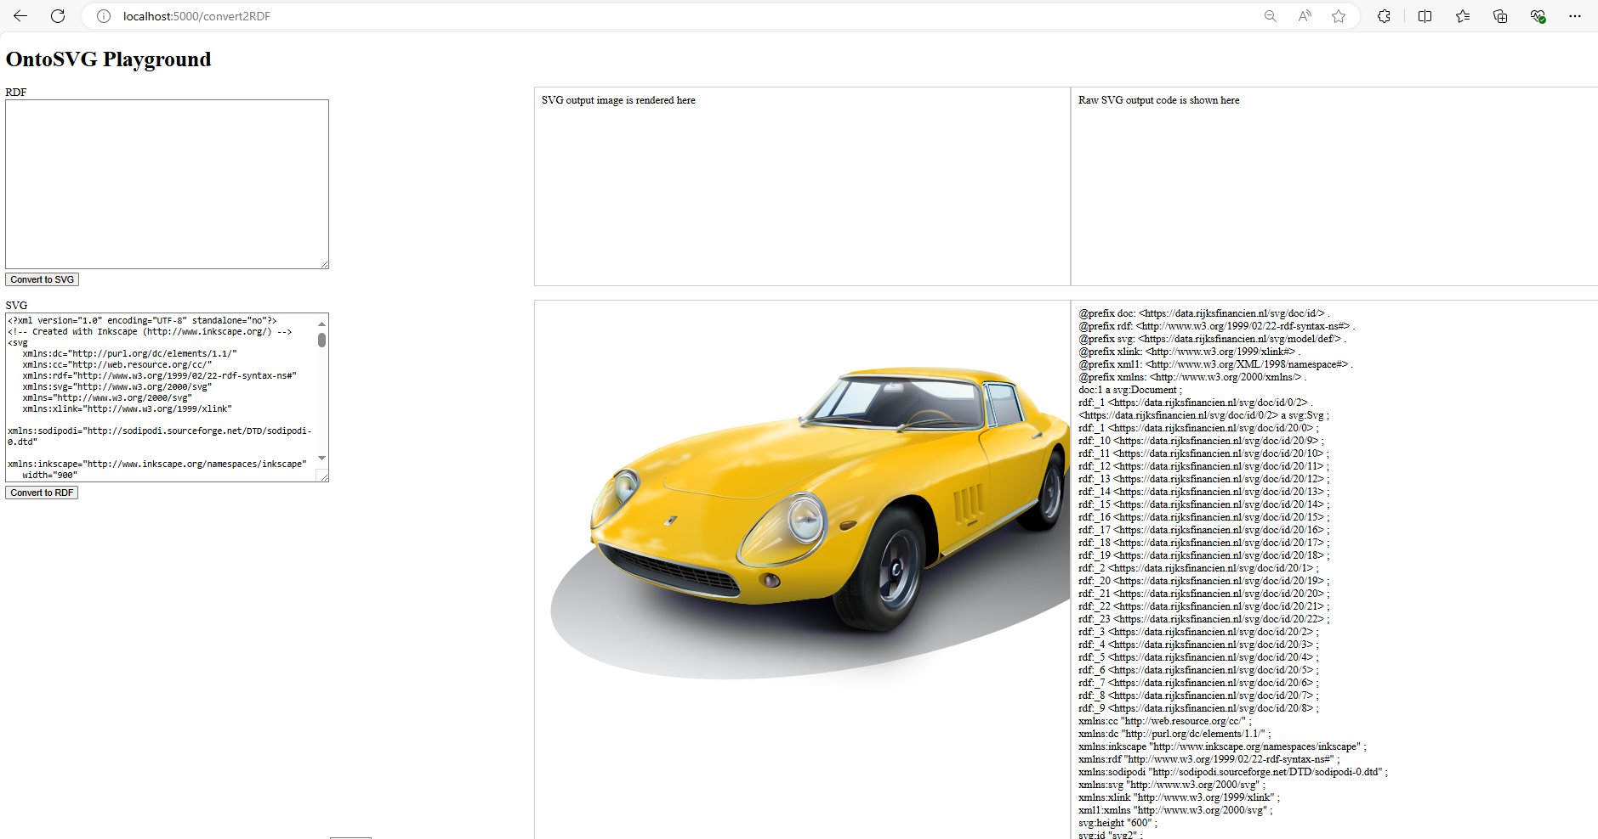
Use case: visualisaties

Slide 12
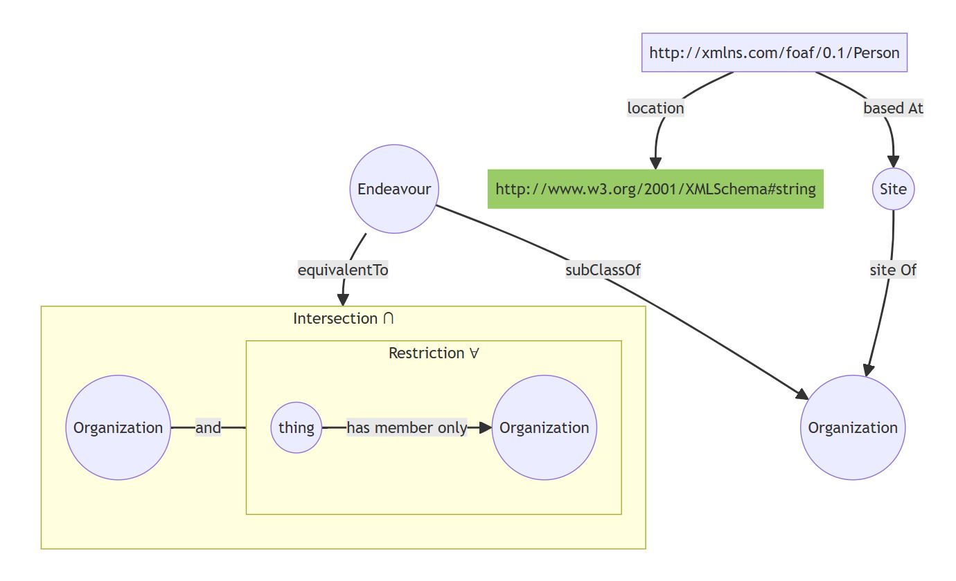
Use case: modelvisualisaties
Generated HTML with Mermaid diagram
Complex class definitions visualized

Slide 13
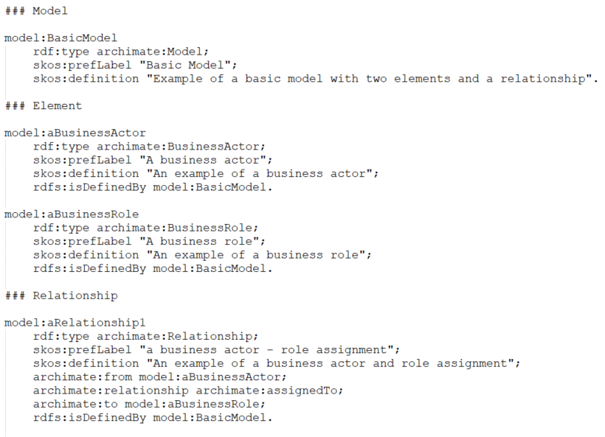
Use case: Architectuur

Slide 14
Use case: Programmatuur
prefix ex: <https://example.org/>
prefix python: <https://www.python.org/model/def/>
prefix rdf: <http://www.w3.org/1999/02/22-rdf-syntax-ns#>
# Root of the AST (Module node)
ex:module1
a python:Module ;
rdf:_1 ex:call1 .
# Call node
ex:call1
a python:ExpressionCall ;
rdf:_1 ex:function1 ;
rdf:_2 ex:args1 .
# Name node (function name 'print')
ex:function1
a python:ExpressionName ;
rdf:_1 ex:print1.
# Syntax keyword node
ex:print1
a python:SyntaxKeywordPrint.
# Args node
ex:args1
a python:Args;
rdf:_1 ex:expressionConstant1.
# Expression constant node
ex:expressionConstant1
a python:ExpressionConstant;
rdf:value "Hello world!".

Slide 15
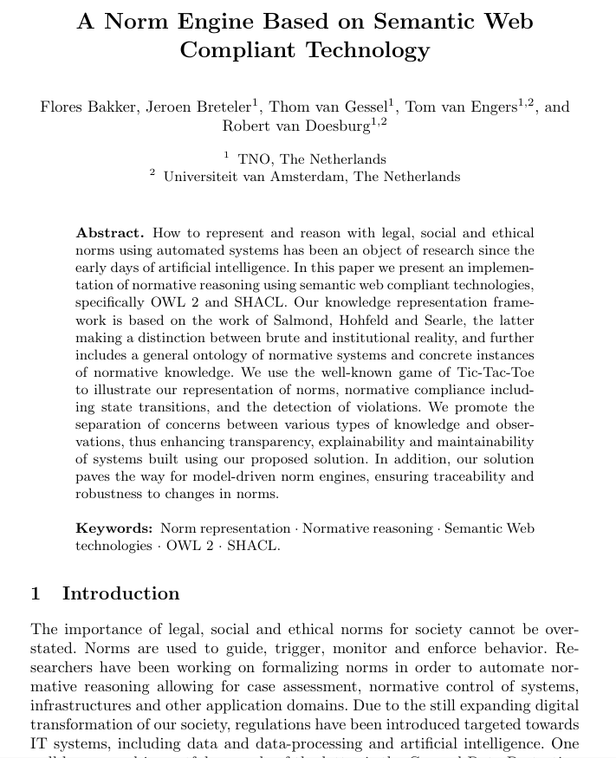
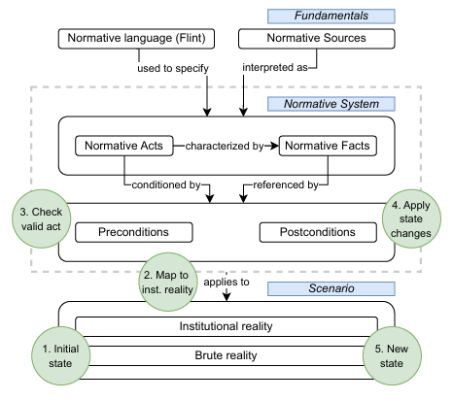
Use case: Wet- & regelgeving

Slide 16
Kijkje in de toekomst…

Slide 17
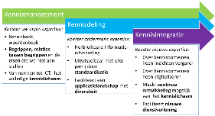
Mogelijke toekomst voor de Rijksbegrotingscyclus
Decentraal Rijk
Centraal Rijk intern
Centraal Rijk extern
Decentrale Rijksvoorzieningen
Centrale interne Rijksvoorzieningen
Centrale externe Rijksvoorzieningen
Primair proces applicatie
ERP
BI
Begrotings voor- bereiding
IBOS
BI
rijks financien.nl
zoek. officiele bekendmakingen.nl
wetten. overheid .nl
Kennis integratie
Primair proces applicatie
Primair proces applicatie
Data-analyse
Schatkist bankieren
Auteurs omgeving
Data-analyse
Leverancier portaal
Kennis deling
Data Hub
Data Hub
Data Hub
Data Hub
Centrale Data Hub
Centrale Data Hub
Open Data Hub
Kennis management
Kennismanagement voorzieningen
Kennismanagement voorzieningen

Slide 18
Holografische architectuur
Process dimension
Process modeling based upon the normative steps in the normative dimension
Application GUI defined and generated through semantic HTML-vocabulary and SHACL
Application logic derived from SPARQL, FLINT and SHACL
PROV
Normative dimension
Law modeling and execution
Contract modeling and execution
Application dimension
HTML
SPARQL
SHACL
FLINT
Everything is information; from architecture, application design, business logic to domain specific models
Everything is stored (decentrally) and queried in this plane
Information plane

Slide 19
Vragen?

